Slide 1
GDZManager

Slide 2
Введение
GDZManager – это приложение для удобного просмотра готового домашнего задания из разным учебников
Цели и задачи проекта – предоставить пользователям возможность удобного просмотра заданий

Slide 3
Анализ проблемы
Зачастую для просмотра готового домашнего задания нужен постоянный интернет, а также изобилие рекламы на ресурсах, которые эти задания предоставляет
Преимущество использования приложение заключается в том, что оно может работать в офлайн режиме, когда учебник скачан, а также простой поиск нужных учебников из уже добавленных

Slide 4
Описание функциональности
Возможности приложения:
Добавление новых учебников по ссылке на сайт gdz.ru
Сортировка, удаление, скачивание учебников из базы данных
Просмотр заданий

Slide 5
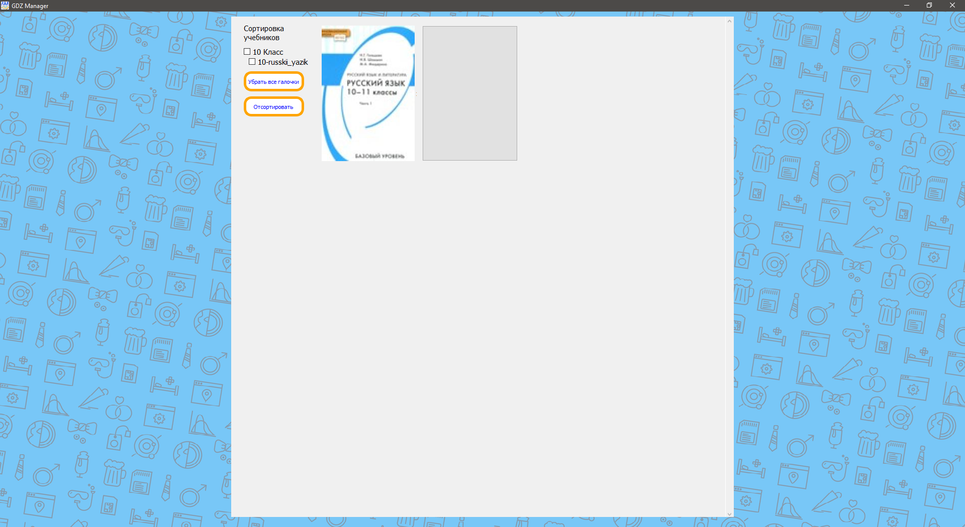
Демонстрация интерфейса приложения

Slide 6
Технологии и инструменты
Программа разработана на языке Python с использование библиотек PyQt5, requests, bs4, sqlite3 и PIL.
База данных manager_gdz состоит из 3 таблиц: textbooks (здесь находятся все учебники и их классификация), tasks (номера заданий) и image_task (сами изображения заданий)

Slide 7
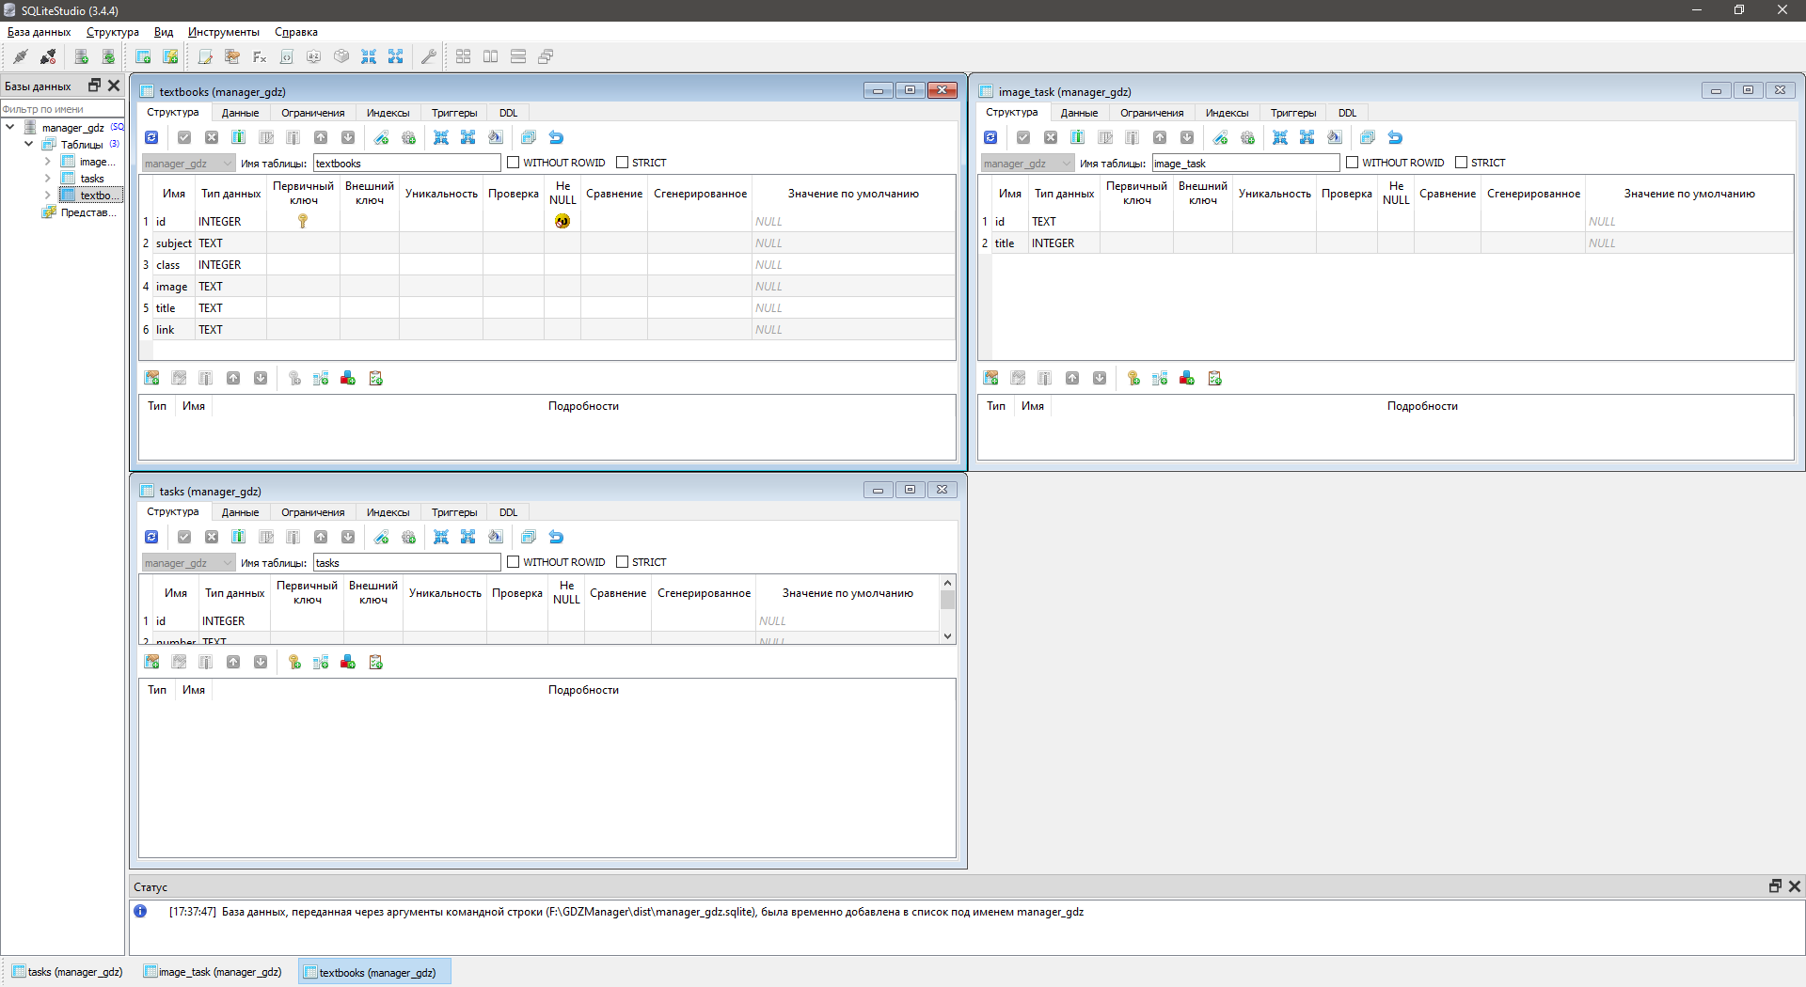
Демонстрация базы данных

Slide 8
Процесс разработки
Описание этапов разработки (вы и так это знаете, но всё равно пофиг):
ТЗ
Написание кода
Всё
Давайте я продемонстрирую, как приложение работает

Slide 9
Заключение
Подведём итог. В результате написания этого проекта, я разобрался, как работать с PyQt5 (относительно), а также некоторых других библиотек
Планы по дальнейшему развитию и улучшению приложения:
Можно добавить авторизацию через VK, чтобы можно было просматривать закрытые учебники
Также добавить возможно работы с другими сайта с готовым домашним заданием
Улучшение интерфейса, ведь он вообще не очень

Slide 10
Вопросы и обсуждение
Вопросы?

